Slide 1

车联网环境下V2V电力交易隐私保护的研究
汇报人：黄一恒
指导老师：张少敏

Slide 2
目 录
CONTENTS
1. 研究背景/问题 & 意义
什么背景下，哪些方面存在什么问题？
有何研究意义？
2. 文献综述 & 相关研究(可能采取的方法)
用户认证方案
数据隐私保护方案
安全支付方案
3. 预期成果及工作计划

Slide 3
1
研究背景/问题 & 意义

Slide 4
研究课题背景
随着能源需求逐年增加和温室气体的大量排放 → 能源问题严峻且环境污染严重
能源转型是历史的发展趋势，加快新能源发展是必然选择 ( 其占比持续增长 → 预计2050将占比55%左右[1] )
电动汽车(EVs，Electric Vehicles)作为普通化石燃料汽车的替代品 （ 价格低，环保清洁等优点 ）
在缓解能源危机和环境保护方面发挥着越来越重要的作用
既可作为储备电力能源设备，同时又是现实我国“碳达峰、碳中和”两大战略目标的关键途径[2]
发展以EVs为代表的新能源汽车是国家的重要战略布局，是应对温室效应和能源危机问题的重大举措[3]
与此同时，我国”十四五”交通领域科技创新规划[4]也指出：
推动智能汽车、智慧道路和车路协同技术融合发展，大力发展智慧交通，减少能源消耗也是落实双碳目标的有效举措，发展车路云一体化的智慧交通已成为越来越多国家的共识[5]
而车联网作为智慧城市物联网的重要组成部分，在此下进行V2V交易显得非常有必要
[1] Energy Institute. Statistical review of world energy 2023[R/OL].(2023-06-25)[2023-08-01].https://www.energyinst.org/statistical-review.
[2] 刘自发,刘云阳,王新月,屈高强.考虑可再生能源的配电网储能和电动汽车运行优化研究（英文）[J].中国电机工程学报,2022,42(05):1813-1826. [3] 苏利阳.我国新能源汽车发展政策实施评估及启示[J].环境保护,2021,49(22):41-47.DOI:10.14026/j.cnki.0253-9705.2021.22.011.
[4] 交通运输部.“十四五”交通领域科技创新规划[R].北京:交通运输部, 2022
[5] 左志强,刘正璇,王一晶.基于车路云一体化的混合交通系统优化控制综述[J].控制与决策,2023,38(03):577-594.DOI:10.13195/j.kzyjc.2022.1757.

Slide 5
研究课题背景
然而随着EVs数量的不断增加 → 如今充电基础设施压力逐步显现 ( 充电将是一大难题 )
能源问题和环境污染
新能源占比上升
EVs需求增加并发挥关键作用
充电设施不足
IoV下V2V电力交易
车联网（IoV）是指利用新一代信息通信技术，将道路中移动的车辆与其他实体进行网络连接和通信[6]
由于车与车之间的互联，V2V(Vehicle-To-Vehicle)电力交易也变得越来越重要
EVs装配了一种叫车载单元(OBU)的设备，通过DSRC协议来传输电力交易等信息[7]
在IoV环境下，V2V可进行一种灵活的充电模式，可以通过装有充放电双向系统的EVs向急需用电的EVs提供电能，与V2G模式互相补充[8]，同时也可以通过无线电力传输(WPT)技术传输电能，无需物理连接或电线
既可弥补充电设施数量的不足，又可减少了EVs里程焦虑
区块链、边缘计算、AI及车载通信等技术发展 → IoV高速发展 → 电力交易和信息相融合互通，EVs产业良性发展
因此，在车联网环境下进行V2V电力交易是一个具有良好发展前景的应用
[6 井骁. 浅析车联网技术与应用[J]. 上海汽车, 2019, 344(4):13-16.
[7] [K. Abboud, H. A. Omar and W. Zhuang, "Interworking of DSRC and Cellular Network Technologies for V2X Communications: A Survey," in IEEE Transactions on Vehicular Technology, vol. 65, no. 12, pp. 9457-9470, Dec. 2016, doi: 10.1109/TVT.2016.2591558
[8] Zhang Q, Su Y, Wu X, et al. Electricity trade strategy of regional electric vehicle coalitions based on blockchain[J]. Electric Power Systems Research, 2022, 204: 107667.

Slide 6
存在问题
然而，在IoV网络环境下，容易导致隐私泄露和网络攻击
因规模较大、涉及节点较多且存在无线通信的脆弱性和开放性
易受到窃听、篡改等泄露隐私的攻击及安全风险等问题[9]，可能会暴露EVs的运动轨迹，从而导致用户敏感信息泄露，更严重的若被恶意敌人利用，可能危害车主人身安全
身份信息隐私 | 数据信息
用户姓名 ID 服务提供商 EV身份(车牌等) | 电池状态 负荷数据 充放电记录(地址、社交活动、轨迹) 支付/计费数据(用户经济情况)
随着IoV的发展以及V2V交易模式的广泛应用，如何保障交易过程中的数据隐私和安全性，成为重点研究方向
首先考虑：当EVs接入IoV环境时，必须确保对其进行认证(authentication)
认证可确保实体的身份验证，防止未经授权的访问和消息伪造[10]
设计一种有效的、隐私保护的身份认证方案来保护EVs用户的隐私是非常必要的 （TO DO 1）
[9] Q. Wang, M. Ou, Y. Yang and Z. Duan, "Conditional privacy-preserving anonymous authentication scheme with forward security in vehicle-to-grid networks", IEEE Access, vol. 8, pp. 217592-217602, 2020.
[10] Du Q, Zhou J, Ma M. EAIA: An Efficient and Anonymous Identity-Authentication Scheme in 5G-V2V. Sensors. 2024; 24(16):5376. https://doi.org/10.3390/s24165376

Slide 7
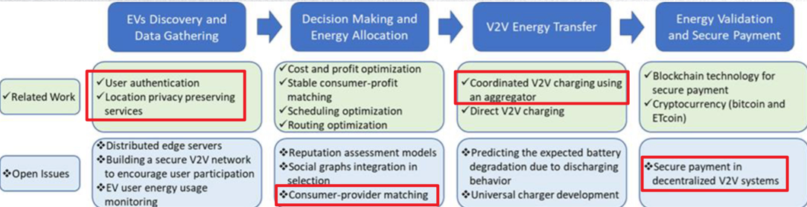
存在问题
通过认证其身份，从而防止没有授权的节点/恶意的EVs用户进入系统 （EVs认证完毕之后 -> V2V Communication. ）
来自[11]
认证后，EVs向RSU上传相关信息，再传输给aggregator，其进行聚合来自EVs的信息并由控制中心进行整合分析，为后续进行V2V Matching。故此过程EVs位置隐私及数据信息可能暴露
IoV环境下V2V交易中隐私数据聚合方案 （TO DO 2）
最后交易完后，需要进行卖方和买方交易支付，支付记录可能会引发敏感信息泄露的隐私问题，例如身份、位置、电动汽车的充电或放电量及信用卡信息等[12]。如何保证EVs隐私情况下公平支付?
V2V电力交易支付过程中安全且高效的隐私保护方案 （TO DO 3）
[11] M. Shurrab, S. Singh, H. Otrok, R. Mizouni, V. Khadkikar and H. Zeineldin, "An Efficient Vehicle-to-Vehicle (V2V) Energy Sharing Framework," in IEEE Internet of Things Journal, vol. 9, no. 7, pp. 5315-5328, 1 April1, 2022, doi: 10.1109/JIOT.2021.3109010
[12] F. Gao, L. Zhu, M. Shen, K. Sharif, Z. Wan and K. Ren, "A Blockchain-Based Privacy-Preserving Payment Mechanism for Vehicle-to-Grid Networks," in IEEE Network, vol. 32, no. 6, pp. 184-192, November/December 2018, doi: 10.1109/MNET.2018.1700269

Slide 8
研究意义
综上所述，随着EVs的增加，发展电动汽车已成为全世界趋势[13]
1. 研究IoV环境下的隐私保护问题，对于提高V2V电力交易的安全性具有重要意义
2. 这一研究有助于防范各种网络攻击
E.g. 中间人攻击、女巫攻击、拒绝服务攻击（DoS）、数据篡改以及重放攻击等
提升用户对IoV环境的信任度，推动V2V电力交易在智能交通系统中的广泛应用
3. 同时，通过研究身份认证、数据安全通信、隐私数据聚合以及安全交易的支付等方案，也有重要的启发价值，为构建安全的智慧交通系统提供了技术支撑
[13] “李孝安，楼嫣岚，陈舟凯，等.电动汽车快速增长下临平充电设施布点规划[C]//人民城市，规划赋能：2023中国城市规划年会论文集（03城市工程规划）.北京：中国城市规划学会，2023:72-79.”

Slide 9
2
相关研究及文献综述

Slide 10
TO DO 1 ：IoV环境下电动汽车高效匿名认证方案
User authentication is widely considered as the first line of defense for maintaining the security and privacy of the system and its users [11]
针对存在泄露EVs隐私等问题 → 匿名性是一个基础和关键 （此外保证用户的不可链接性也至关重要）
若恶意攻击者能够通过认证上下文链接识别特定用户身份，将构成极大威胁
同时，遇到车辆行为不当时，相关管理部门要能够追查到EVs的真实身份[14] （可追溯性 ）
文献[15] 基于匿名证书的身份认证方法，提供了匿名性、不可链接性和可追踪性，但涉及到了双线性映射、群签名等算法，给EVs带来的计算负担过大。
文献[16] 基于假名的方法，但不能保证车辆用户的不可链接性，可通过跟踪长期假名而泄露他们的真实的身份
文献[17] 提出了一种分布式车辆认证协议，利用RSU对车辆身份进行认证，但交互多，通信开销高
1. 基于ECC的密码体系因其密钥长度短、存储空间需求小、传输带宽低等优势[18]，在认证中得到广泛应用
2. 零知识证明（ZKP）允许证明者在不向验证者提供任何有用信息的情况下展示他的身份
目前基于ZKP [19] 的匿名方法是有效的，不需要复杂的安全算法
考虑 ZKP + ECC
[14] N. Xi, W. Li, L. Jing and J. Ma, "ZAMA: A ZKP-Based Anonymous Mutual Authentication Scheme for the IoV," in IEEE Internet of Things Journal, vol. 9, no. 22, pp. 22903-22913, 15 Nov.15, 2022, doi: 10.1109/JIOT.2022.3186921
[15] S.-Y. Tan and T. Groß, "MoniPoly—An expressive q-SDH-based anonymous attribute-based credential system" in Advances in Cryptology (ASIACRYPT), Cham, Switzerland:Springer, 2020.
[16] J. Qi and T. Gao, "A privacy-preserving authentication and pseudonym revocation scheme for VANETs", IEEE Access, vol. 8, pp. 177693-177707, 2020
[17] S. K. Dwivedi, R. Amin and S. Vollala, "Blockchain-based secured IPFS-Enable event storage technique with authentication protocol in VANET", IEEE/CAA J. Automatica Sinica, vol. 8, no. 12, pp. 1913-1922, Dec. 2021.
[18] 章嘉彦,李飞,李如翔,李亚林,宋佳琦,周启扬.V2X通信中基于椭圆曲线加密算法的身份认证研究[J].汽车工程,2020,42(01):27-32.
[19] A. A. Rasheed, R. N. Mahapatra and F. G. Hamza-Lup, "Adaptive group-based zero knowledge proof-authentication protocol in vehicular ad hoc networks", IEEE Trans. Intell. Transp. Syst., vol. 21, no. 2, pp. 867-881, Feb. 2020.
Notes:
动态假名 + ZKP

Slide 11


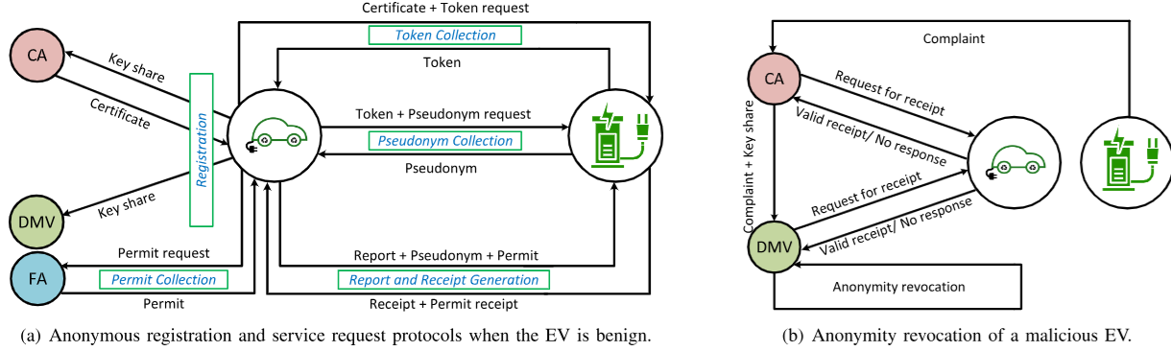
TO DO 1 ：IoV环境下电动汽车高效匿名认证方案
文献[20] 针对EVs动态充电系统，提出基于ECC的认证协议，能够有效抵抗RSU捕获攻击，并提供完美的前向保密性
文献[21] 在边缘计算场景中提出了一种基于Schnorr的身份认证协议。消耗的计算资源较少，适用于IoV环境
Schnorr认证协议是一种经典的ZKP构造方案
文献[22] 设计了ZKP + ECC的IoV匿名双向认证，保证了认证匿名性并可满足不可链接性和可追踪性
考虑利用ECC，保证与RSU认证过程存储空间需求小、传输带宽低等特性
2. 考虑结合ZKP(基于Schnorr的身份认证协议) 保证计算消耗资源少，适用IoV环境
研究方案
3. 车辆频繁移动(动态) → 考虑跨域认证
4. 结合右图，考虑匿名撤销以及防DoS
[20] Wang, J.; Wang, S.; Wen, K.; Weng, B.; Zhou, X.; Chen, K. An ECC-Based Authentication Protocol for Dynamic Charging System of Electric Vehicles. Electronics 2024, 13, 1109. https://doi.org/10.3390/electronics13061109
[21] W. Lin, X. Zhang, Q. Cui and Z. Zhang, "Blockchain based unified authentication with zero-knowledge proof in heterogeneous MEC", Proc. IEEE Int. Conf. Commun. Workshops, pp. 1-6, 2021.
[22] N. Xi, W. Li, L. Jing and J. Ma, "ZAMA: A ZKP-Based Anonymous Mutual Authentication Scheme for the IoV," in IEEE Internet of Things Journal, vol. 9, no. 22, pp. 22903-22913, 15 Nov.15, 2022, doi: 10.1109/JIOT.2022.3186921

Slide 12

TO DO 1 ：IoV环境下电动汽车高效匿名认证方案
文献[23] 贡献：
第一个发现并解决匿名认证的EVs充电调度系统的DoS攻击
提出新的匿名机制，确保EVs匿名，在恶意行为发生时允许匿名撤销
（基于盲签名机制 ）
可向RSU发送大量伪造的EV请求，使资源被占用
受到DoS攻击，可能无法及时响应合法EV的请求
导致延迟或服务中断
严重影响V2V交易流程
Adversary
2. 可向EV发起大量虚假请求或无用数据，使通信模块和计算资源耗尽
EV无法与RSU或其他车辆正常通信
考虑匿名撤销
[23] V. T. Kilari, R. Yu, S. Misra and G. Xue, "Robust Revocable Anonymous Authentication for Vehicle to Grid Communications," in IEEE Transactions on Intelligent Transportation Systems, vol. 21, no. 11, pp. 4845-4857, Nov. 2020

Slide 13
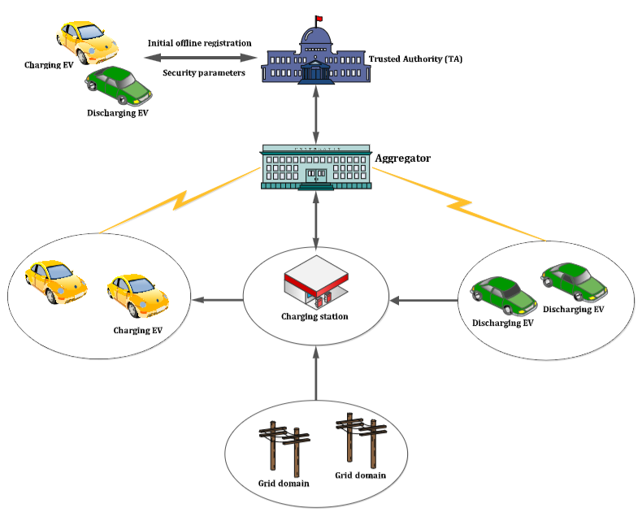
TO DO 2：V2V中基于无证书聚合签密可容错的数据隐私保护方案
数据传输过程中使用数字签名和加密结合(签密)的形式对数据进行保护，安全性和效率上均可达到更优效果
数据聚合技术是一种收集、合并来自不同数据源的技术，可保护用户的隐私安全，在隐私保护中起重要作用[25].
单个EVs的电力数据信息可能包含该用户的隐私信息，比如位置、车主姓名、习惯信息等[26]。采用聚合方案汇总某个区域EVs充放电的相关信息，受信任的第三方对数据进行聚合并将其发送给控制中心，控制中心根据聚合的数据来制定相关策略进行V2V 匹配
通过聚合数据而无法获得单个EVs用户的用电数据，在不泄露EVs用户隐私信息的情况下收集充放电数据
因此可防止EVs敏感信息泄露给恶意攻击者，从而保护隐私
来自[24]
考虑数据聚合技术 + 签密
[24] A. Iqbal, A. S. Rajasekaran, G. S. Nikhil and M. Azees, "A Secure and Decentralized Blockchain Based EV Energy Trading Model Using Smart Contract in V2G Network," in IEEE Access, vol. 9, pp. 75761-75777, 2021, doi: 10.1109/ACCESS.2021.3081506
[25] Guo, C., Jiang, X., Choo, K. K. R., Tang, X., & Zhang, J. (2020). Lightweight privacy preserving data aggregation with batch verification for smart grid. Future Generation Computer Systems, 112, 512-523.
[26] Yucel F, Akkaya K, Bulut E. Efficient and privacy preserving supplier matching for electric vehicle charging[J]. Ad Hoc Networks, 2019, 90: 101730.

Slide 14
TO DO 2：V2V中基于无证书聚合签密可容错的数据隐私保护方案
无证书聚合签密方案(CLASC)是一种结合了无证书公钥密码体制（Certificate-less Public Key Cryptography, CL-PKC）和聚合签密技术的方案，可以在不依赖传统公钥基础设施（PKI）的情况下实现数据隐私保护
具有较低的计算开销和存储需求，因此适用于资源受限的环境，e.g. V2V电力交易系统中的EVs
ECC-CLASC 能够保证传输信息的机密性和可认证性，将对不同签名的多次验证简化为一次验证
文献[27] 提出了一个IoV中可匿名的无证书聚合签名方案 （利用Chinese Remainder Theorem重新生成域密钥，支持车辆的条件隐私保护并利用聚合签名技术，降低了计算成本和通信成本）
PS: 聚合过程中，可能涉及的数据并非一维，而是多维的。E.g. 充放电需求数据
电量维度：EV当前需要的充电量或可以提供的放电量
时间维度：EV需要或愿意参与充放电交易的时间段。
优先级维度：根据EV用户的需求、车辆的电池状态或用户的紧急程度，每个交易可以具有不同的优先级
交易价格维度：不同EV可能对电力交易的价格有不同的期望或接受范围
同态加密算法被认为是实现多维数据聚合方案的有利工具[28]。通过此技术第三方在数据处理和聚合的过程中，不会泄露EVs用户隐私并可增加V2V交易的灵活性和提高能源效率[29]
[27] 郭瑞,胡国梁,王俊茗.车联网中可匿名的无证书聚合签名方案[J/OL].计算机工程,1-18[2024-10-11].https://doi.org/10.19678/j.issn.1000-3428.0068315.
[28] C. Peng, M. Luo, H. Wang, M. K. Khan and D. He, "An efficient privacy-preserving aggregation scheme for multidimensional data in IoT", IEEE Internet Things J., vol. 9, no. 1, pp. 589-600, Jan. 2022
[29] Zhang X, Zhong H, Fan C, et al. CBACS: A Privacy-Preserving and Efficient Cache-Based Access Control Scheme for Software Defined Vehicular Networks[J]. IEEE Transactions on Information Forensics and Security, 2022,17:1930-1945.

Slide 15
TO DO 2：V2V中基于无证书聚合签密可容错的数据隐私保护方案
文献[30] 提出基于Paillier同态加密算法和超增序列的多维数据聚合方案，在一次报文报告中可报告多种类型的数据
文献[31] 将多维数据被结构化并加密成单个Paillier密文，以确保数据被完全解密。
但使用了双线性映射来验证用户身份和数据完整性，因此计算成本较高
针对聚合签名出现验证错误的情况将会是很棘手的。文献[32]将无证书密码体制与聚合签名相结合，设计了一个适用于IoV具有隐私保护功能的无证书容错聚合签名方案，并在Random Oracle Model下基于ECDLP证明了方案的安全性
Fault tolerance is an important requirement to improve the robustness of data aggregation schemes[33]
车联网环境具有不确定性，EVs可随时或进入网络，节点可能无效。可容错机制的引入，确保即使某些数据无效，系统仍然可以正常运行并完成数据聚合和隐私保护
考虑容错性
与此同时，随着计算、控制和数据存储逐步迁移到云端，云计算成为趋势，提供了更高的安全性和隐私保护，对小规模数据处理延时较低，但在处理海量数据时，云计算表现出延时高、易拥塞和数据安全性难保障等问题，面临诸多挑战[34]
[30] Y. Chen, J.-F. Martínez-Ortega, P. Castillejo and L. López, "A homomorphic-based multiple data aggregation scheme for smart grid", IEEE Sensors J., vol. 19, no. 10, pp. 3921-3929, May 2019
[31] O. R. Merad-Boudia and S. M. Senouci, "An efficient and secure multidimensional data aggregation for fog-computing-based smart grid", IEEE Internet Things J., vol. 8, no. 8, pp. 6143-6153, Apr. 2021.
[32] 任蕾,杜红珍,尤毅晨,等.可实现隐私保护的容错聚合签名方案[J].宝鸡文理学院学报(自然科学版),2024,44(02):12-19.DOI:10.13467/j.cnki.jbuns.2024.02.003.
[33] S. Zhang, J. Chang and B. Wang, "A Multidimensional Data Aggregation Scheme of Smart Home in Microgrid With Fault Tolerance and Billing for Demand Response," in IEEE Systems Journal, vol. 17, no. 3, pp. 4639-4649, Sept. 2023, doi: 10.1109/JSYST.2023.3286468
[34] 张钰涛,赵梦凡,张波,等.雾计算发展现状及其应用前景综述[J].物联网技术,2024,14(09):114-120.DOI:10.16667/j.issn.2095-1302.2024.09.030

Slide 16
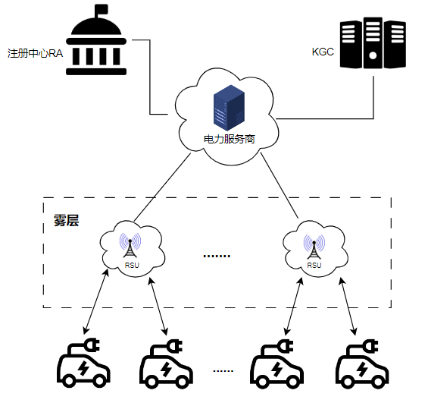
TO DO 2：V2V中基于无证书聚合签密可容错的数据隐私保护方案
而云服务器通常布置在距离较远的中心网络，难以满足EVs对支持地理分布、低时延与无线接入等需求[35]。
雾计算以便云服务更解决物联网，在雾计算的帮助下，基于云的服务可拓展到更接近物联网设备的位置[36]，且被证明可显著减少计算和通信开销
借助作为雾服务器的道路单元(RSU)，减少了终端用户的服务滞后时间，分担了云服务器的部分计算负担
EVs可把加密后的数据先发送到雾节点，在本地完成部分聚合。处理完聚合的匿名数据会传输到中央聚合器，从而减少泄露敏感数据
文献[37]提出了一种基于雾计算的轻量级数据聚合方案，该方案通过盲签名和Paillier同态加密系统保证数据隐私安全
文献[38] 考虑雾辅助的云计算中的数据聚合，并用假名保护终端设备其身份隐私，并使用了同态加密保证数据的机密性和隐私性
考虑Fog computing
[35] Zhang, C., Zhu, L., Xu, C., Du, X., & Guizani, M. (2019). A privacy-preserving traffic monitoring scheme via vehicular crowdsourcing. Sensors, 19(6), 1274.
[36] Dastjerdi, A. V., Gupta, H., Calheiros, R. N., Ghosh, S. K., & Buyya, R. (2016). Fog computing: Principles, architectures, and applications. In Internet of things (pp. 61-75). Morgan Kaufmann.
[37] Lie-huang Zhu,Meng Li,Zi-jian Zhang,et al. Privacy-preserving authentication and data aggregation for fog-based smart grid[J].IEEE Communications Magazine,2019,57(6):80-85.
[38] X. Wang, S. Garg, H. Lin, G. Kaddoum, J. Hu and M. S. Hossain, "A Secure Data Aggregation Strategy in Edge Computing and Blockchain-Empowered Internet of Things," in IEEE Internet of Things Journal, vol. 9, no. 16, pp. 14237-14246, 15 Aug.15, 2022, doi: 10.1109/JIOT.2020.3023588

Slide 17
TO DO 3：V2V电力交易中基于区块链的安全高效支付方案
传统支付方式如信用卡等，需要与第三方有联系，产生了与多个组织的分布式支付记录信息，会导致在没有用户同意的情况下进行共享[39]，故可能涉及隐私泄露的问题
各种匿名支付机制实现了EVs隐私保护，但大多数采用集中式，并用可信第三方处理支付
但当支付记录在多个实体之间共享以供分析时，并无法隐藏身份 & 存在单点故障
区块链[40]可以有效地防止集中模式下不可避免的自私行为和单点故障，既可作为可信第三方(可信的透明方,不能持有任何秘密)又可作为支付结算的实体
提出V2GEx——分散的隐私保护公平交换方案 : 核心思想使用zk-SNARK证明来确保交易的正确性而不泄露交易隐私，并使用智能合约和哈希链小额支付来保证公平交易
文献[41]
2. 结合ZKP技术实现了V2G中电力交易的公平交换和隐私保护
隐私保护资金拆分机制实现了支付双方正确的支付结算，且不会泄露支付金额
支付以两阶段的方式结算，确保发送方-接收方的链接性不受到对手的攻击
考虑集成Smart Contract ——找到合适匹配，验证能源可用性及交易细节，确保符合监管要求，提供安全透明的服务
[39] F. Gao, L. Zhu, M. Shen, K. Sharif, Z. Wan and K. Ren, "A Blockchain-Based Privacy-Preserving Payment Mechanism for Vehicle-to-Grid Networks," in IEEE Network, vol. 32, no. 6, pp. 184-192, November/December 2018, doi: 10.1109/MNET.2018.1700269
[40] S. Nakamoto, "Bitcoin: A peer-to-peer electronic cash system", 2008, [online] Available: https://bitcoin.org/bitcoin.pdf.
[41 Z. Wan, T. Zhang, W. Liu, M. Wang and L. Zhu, "Decentralized Privacy-Preserving Fair Exchange Scheme for V2G Based on Blockchain," in IEEE Transactions on Dependable and Secure Computing, vol. 19, no. 4, pp. 2442-2456, 1 July-Aug. 2022, doi: 10.1109/TDSC.2021.3059345

Slide 18
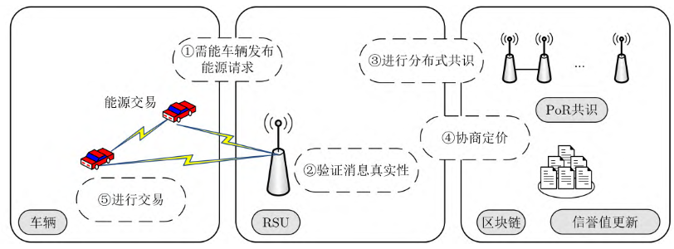
TO DO 3：V2V电力交易中基于区块链的安全高效支付方案
来自文献[47]——区块链下V2V能源交易模型图
考虑激励机制
基于POR的电力交易：引入信誉值机制进行市场监督管理，在不保证交易双方诚信的前提下，利用信誉值来约束用户的不诚信行为，保护用户的合法权益，使得互不相识，互不信任的双方实现可靠交易
文献[48]提出： 提出了一种基于联盟区块链(Consortium blockchain)的统一能源区块链
(通过适度的成本在预选的EAGs『能源聚合商』上执行共识过程，而非传统区块链中所有的节点上执行)
基于信用(credit)的支付——为了减少交易确认延迟的限制，以支持频繁的能源交易，从而实现快速支付
[47]张海波,徐蓬勃,王汝言,等.区块链下基于蛛网模型的新能源汽车能源交易机制研究[J].电子与信息学报,2023,45(12):4245-4253.
[48] Z. Li, J. Kang, R. Yu, D. Ye, Q. Deng and Y. Zhang, "Consortium Blockchain for Secure Energy Trading in Industrial Internet of Things," in IEEE Transactions on Industrial Informatics, vol. 14, no. 8, pp. 3690-3700, Aug. 2018, doi: 10.1109/TII.2017.2786307

Slide 19
3
预期成果及工作计划

Slide 20
预计成果及工作计划
设计一种适用于车联网环境的EVs高效匿名认证方案，确保在大规模V2V电力交易中实现快速、安全的身份认证，保护EVs身份隐私，防止身份伪造等攻击，提高认证效率与系统安全性。
设计一种基于无证书聚合签密可容错的V2V数据隐私保护方案，实现高效、安全的数据处理及聚合，抵御常见攻击并保证IoV环境下数据传输安全，并尽可能提高效率
设计基于区块链的V2V电力交易安全支付方案，在IoV下做到保障交易双方在支付过程中隐私不泄露，利用区块链等技术实现公平、安全的去中心化支付
并对各方案进行安全性分析，通过理论和实验对比分析该研究方案在计算开销和通信开销更优
在国际期刊上发表一篇相关论文，并力争被SCI等期刊收录
预计成果
工作计划
2024.9~2024.11根据论文开题内容，初步规划论文整体框架
2024.11~2025.3论文写作并根据此相关内容完成小论文
2025.3~2025.9根据意见进行修改小论文，完成大论文初稿

Slide 21
THANK YOU FOR YOUR GUIDANCE.
恳请老师批评指正

Slide 22
附录——实验
1. The MIRACL Core Cryptographic Library
supports elliptic curve cryptography, pairing-friendly curve cryptography, RSA, AES symmetric encryption and hash functions.
2. Proverif形式化工具
Bruno Blanchet 开发的基于Dolev-Yao模型的形式化自动验证密码学协议工具
Hyperledger Fabric 区块链网络环境，模拟支付过程
4. 区块链测试平台——BlockEmulator[44]
验证自己的区块链共识协议和区块链分片协议
[44]Huang, H., Ye, G., Chen, Q., Yin, Z., Luo, X., Lin, J., Li, T., Yang, Q., & Zheng, Z. (2023). BlockEmulator: An Emulator Enabling to Test Blockchain Sharding Protocols. arXiv preprint arXiv:2311.03612.

